Slide 1
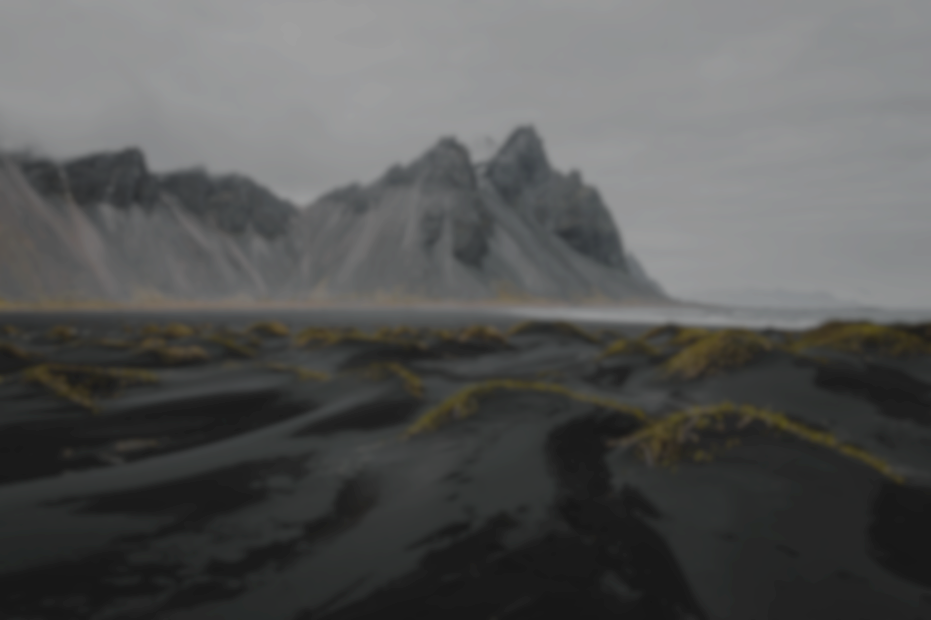
Ты нашёл меня, и избавлен я
Тобой, Спаситель мой
Побеждён мой страх, и повержен враг
Теперь я навеки Твой!

Slide 2
Я не буду рабом греха
Ведь я – дитя Царя

Slide 3
До рождения Ты избрал меня,
С любовью мне имя дал
Я родился вновь через Твою кровь,
Твоим навеки стал

Slide 4
В Твоих объятиях,
В Твоём спасении,
Душа ликует песнью избавления!

Slide 5
Мы навек свободны,
пали рабства цепи!
Давайте праздновать победу, ведь мы – Божьи дети!

Slide 6
Раздвинул воды моря,
чтоб пройти мне
Изгнала страх любовь Твоя
Ты спас меня, и я готов петь вечно,
что я – дитя Царя

